Slide 1

Δημοτική Συγκοινωνία
Αγίας Παρασκευής

Slide 2

Νομικό Πλαίσιο
Ν. 3463/2006 “ΚΎΡΩΣΗ ΤΟΥ Κώδικα Δήμων και Κοινοτήτων”
Ν. 3852/2010 “Νέα Αρχιτεκτονική της αυτοδιοίκησης και της αποκεντρωμένης διοίκησης – Πρόγραμμα Καλλικράτης”
Ν. 2690/1999 “Κύρωση Κώδικα Διοικητικής Διαδικασίας και άλλες διατάξεις”
Ν. 3861/2010 “Ενίσχυση της διαφάνειας με την υποχρεωτική ανάρτηση νόμων και πράξεων των κυβερνητικών διοικητικών και αυτοδιοικητικών οργάνων στο διαδίκτυο “Πρόγραμμα Διαύγεια” και άλλες διατάξεις
Ν. 3548/2007 “Καταχώρηση δημοσιεύσεων των φορέων του Δημοσίου στο νομαρχιακό και τοπικό Τύπο και άλλες διατάξεις”
Ν. 4013/2011 “Σύσταση ενιαίας Ανεξάρτητης Αρχής Δημοσίων Συμβάσεων”
Π.Δ. 80/2016 “Ανάληψη υποχρεώσεων από τους Διατάκτες Κεντρικού Ηλεκτρονικού Μητρώου Δημοσίων Συμβάσεων”
Ν. 4155/2013 “Εθνικό Σύστημα Ηλεκτρονικών Δημοσίων Συμβάσεων και άλλες διατάξεις”, όπως τροποποιήθηκε με την υποπαράγραφο ΣΤ 20, του πρώτου άρθρου του Ν. 4254/2014 (ΦΕΚ 85/Α'/07-04-2014) και ισχύει
ΥΑΠ/Φ.40.4/3/1031/23-04-2012 Υπουργικής Απόφασης “Ρυθμίσεις για το Ηλεκτρονικό Δημόσιο Έγγραφο”
Ν. 4270/2014 “Αρχές δημοσιονομικής διαχείρισης και εποπτεία (ενσωμάτωση της Οδηγίας 2011/85/ΕΕ) – δημόσιο λογιστικό και άλλες διατάξεις” Του Ν. 4412/2016 “Δημόσιες Συμβάσεις Έργων, Προμηθειών και Υπηρεσιών (προσαρμογή στις Οδηγίες 2014/24/ΕΕ και 2014/25/ΕΕ)”

Slide 3
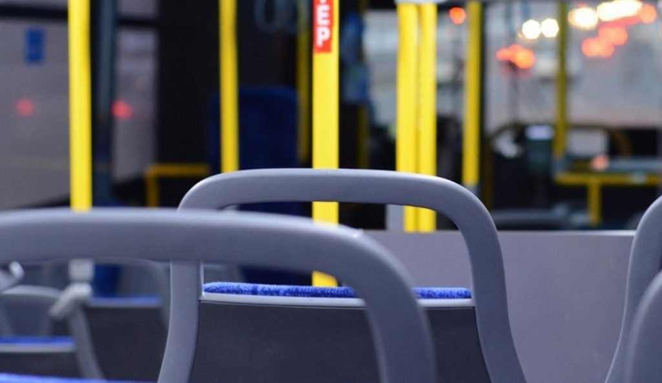
Σκοπός
Δημιουργία δύο (αρχικά) αξιόλογων Γραμμών μετακίνησης δημοτών-κατοίκων-επισκεπτών, εντός των ορίων του Δήμου, ως αντίβαρο στη χρήση των ΙΧ.
Δημιουργία μιας ακόμη Γραμμής, η οποία θα εξυπηρετεί τους φοιτητές της πόλης μας στην μετακίνησή τους από και προς την Πανεπιστημιούπολη-Πολυτεχνειούπολη.

Slide 4
Στόχοι
1ος
Η ταχεία και δωρεάν μεταφορά των πολιτών, σε διάφορα σημεία της πόλης και (υπό προϋποθέσεις) εκτός πόλης.
2ος
3ος
4ος
Η χρήση των λεωφορείων, εκτός των ωρών και ημερών λειτουργίας της Δημοτικής Συγκοινωνίας για άλλες ανάγκες, εντός των ορίων του λεκανοπεδίου.
Η διασύνδεση Αθλητικών Κέντρων, Εμπορικών Σημείων και Πλατειών, με το Κέντρο της πόλης αλλά και με Σταθμούς Μετρό στα όρια της πόλης.
Η διασύνδεση απομακρυσμένων περιοχών του Δήμου με το κέντρο της πόλης.

Slide 5
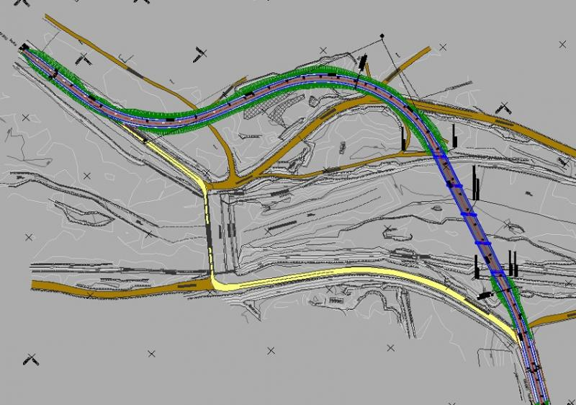
Μελέτες
Για την αρχική σχεδίαση των 3 πρώτων Γραμμών, έχουν ληφθεί υπόψιν:
Η θέση των Αθλητικών Κέντρων, των Εμπορικών Σημείων, των Πλατειών και των Σταθμών του Μετρό.
Οι μικρότερες και ταχύτερες διαδρομές, η δυνατότητα διέλευσης λεωφορείου.
Οι διαδρομές καθώς και η συχνότητα διέλευσης, των λοιπών Γραμμών Αστικής Συγκοινωνίας που διασχίζουν την πόλη.

Slide 6
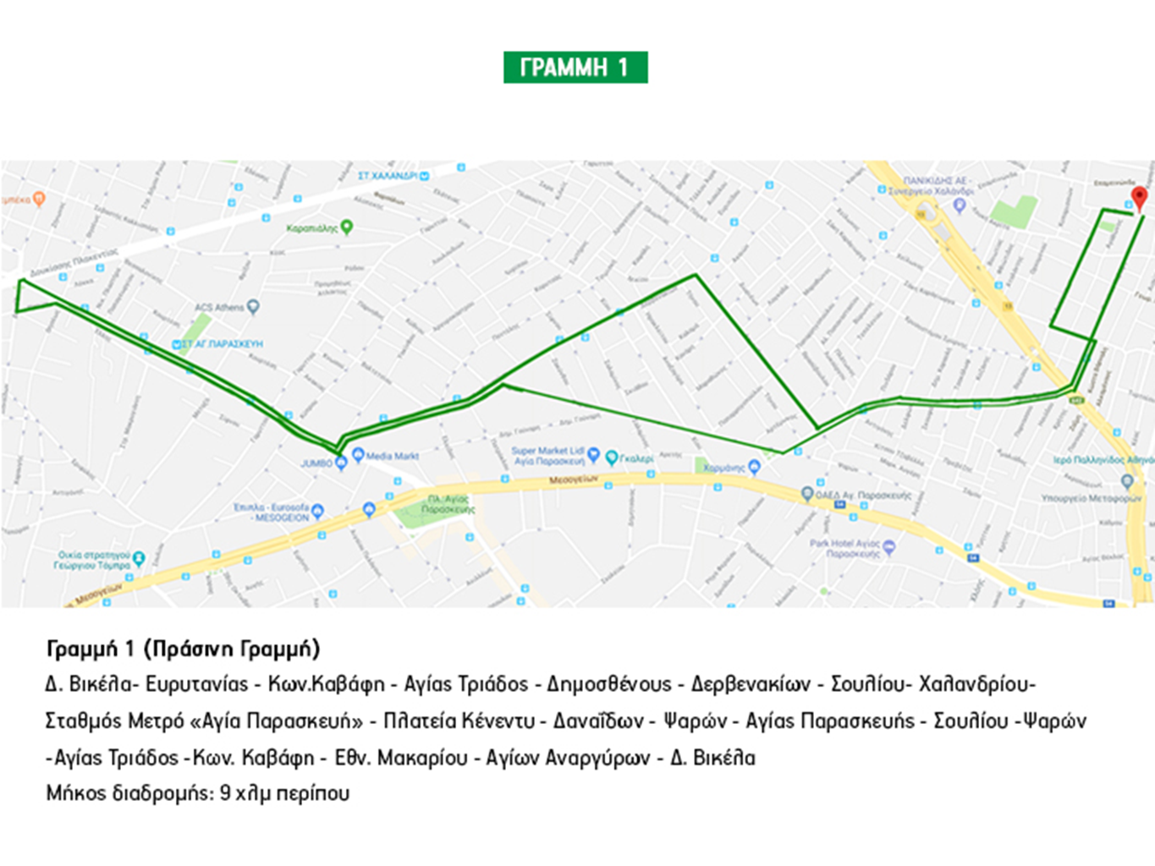

Slide 7
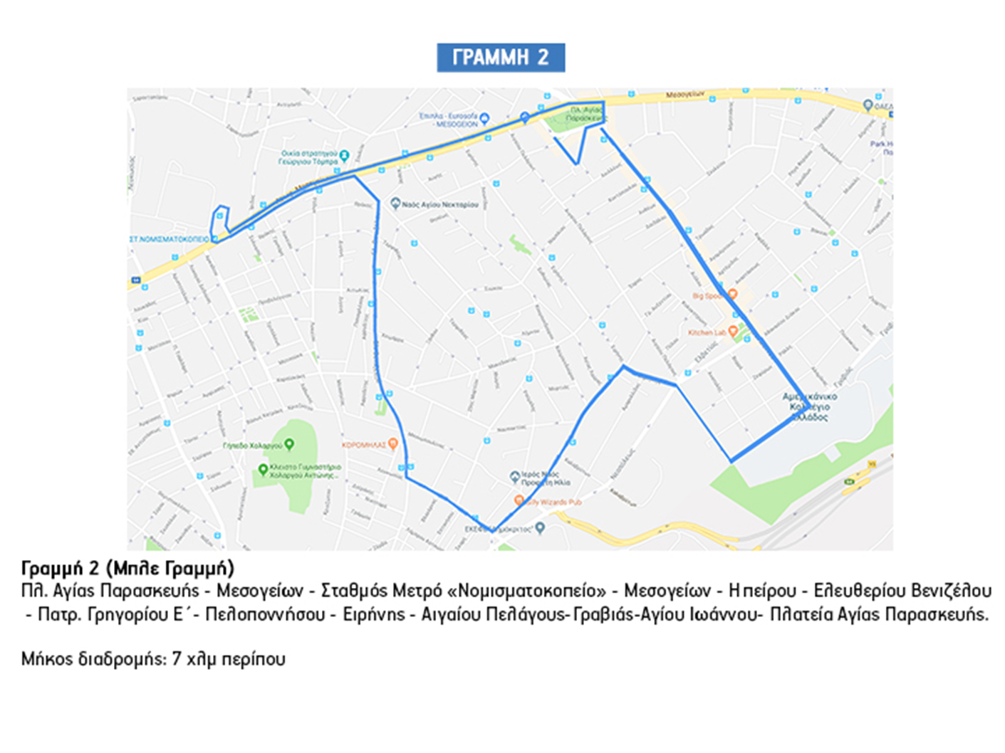

Slide 8
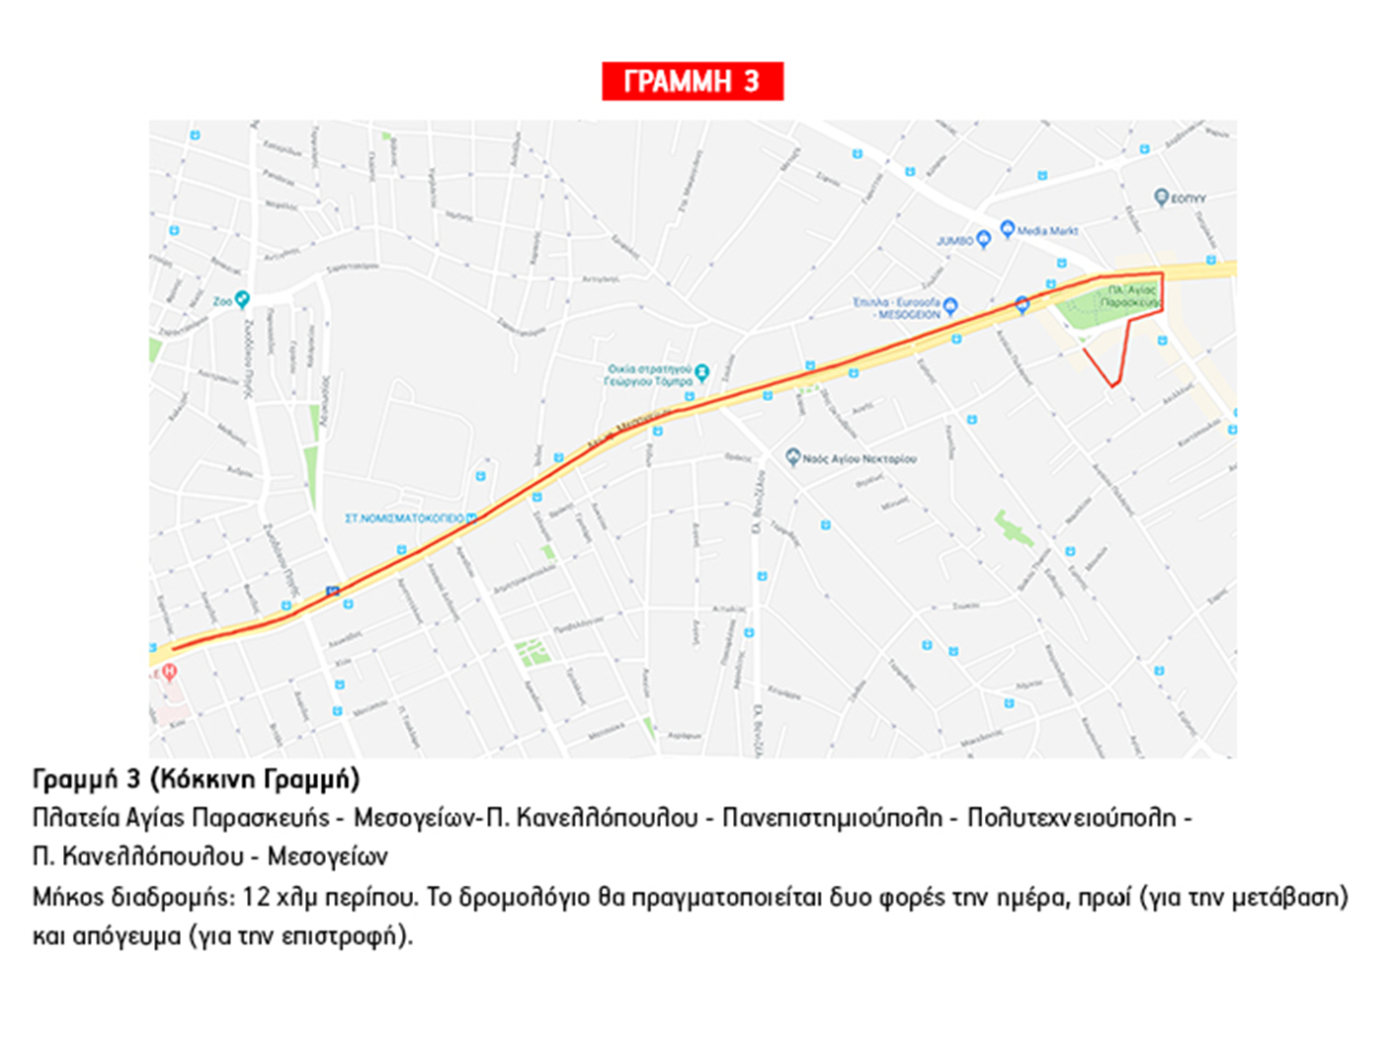

Slide 9
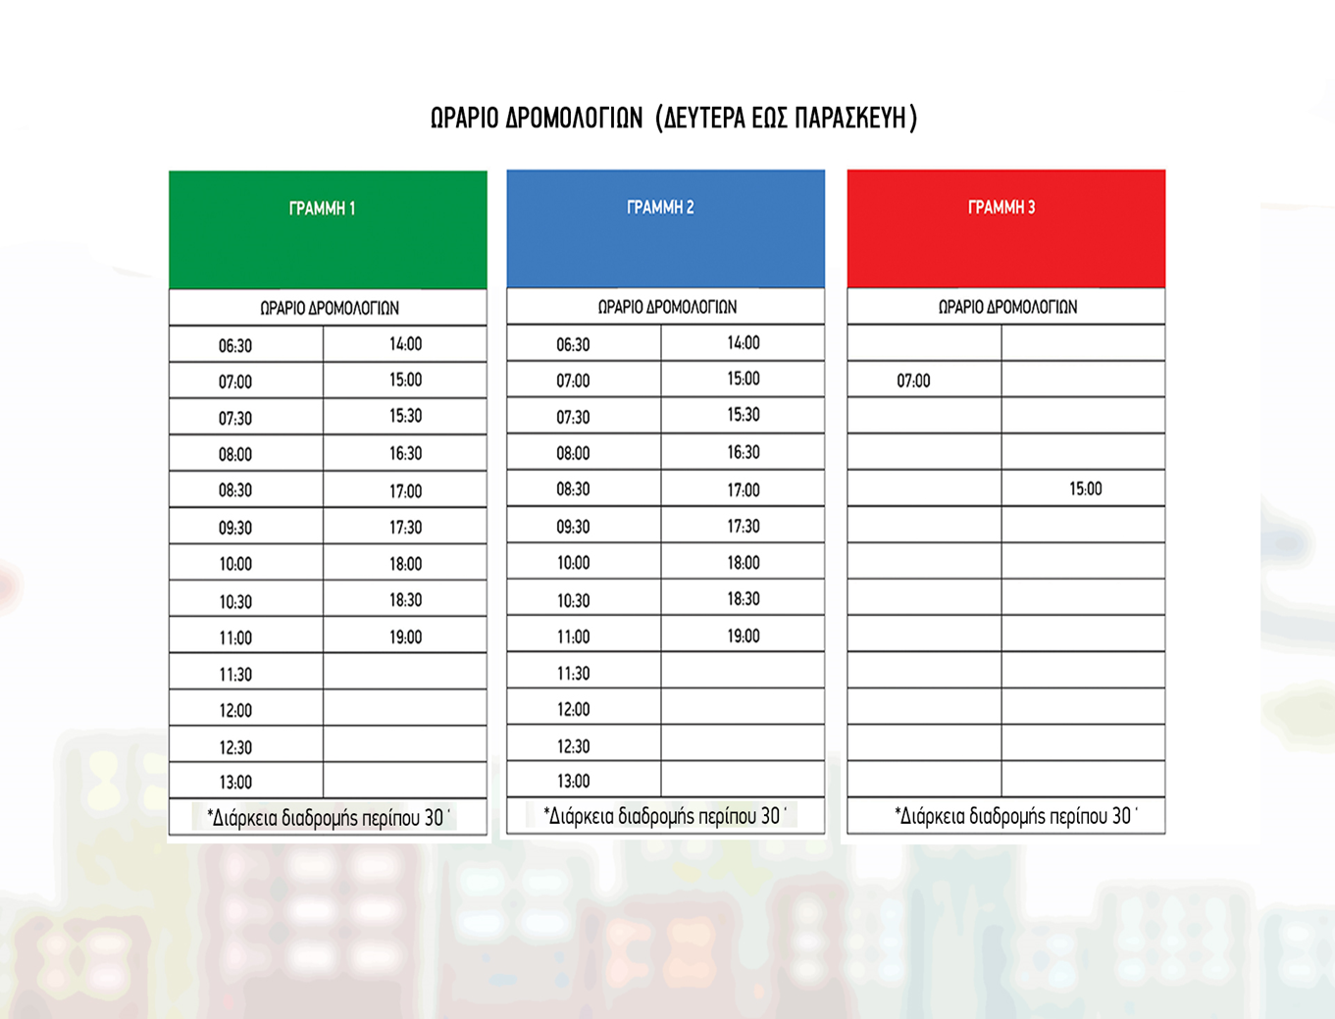

Slide 10
Προσωπικό-Υλικό
Απαιτούνται:
Τρία (3) τουλάχιστον αστικά λεωφορεία και έξι (6) πιστοποιημένοι οδηγοί.
Τα λεωφορεία μπορούν να αποκτηθούν με τους εξής τρόπους:
α. Με leasing μέσω ΟΣΥ Α.Ε. (ΟΔΙΚΕΣ ΣΥΓΚΟΙΝΩΝΙΕΣ)
β. Με αγορά από το εμπόριο, κατόπιν διαγωνισμού, πετρελαιοκινήτων ή ηλεκτρικών.
Προτείνεται η πιλοτική λειτουργία αρχικά με την πρώτη μέθοδο και εν συνεχεία, εφ’ όσον η λειτουργία είναι ικανοποιητική, η προσφυγή στη δεύτερη μέθοδο σταδιακά.
Οι οδηγοί , θα προσληφθούν μέσω ενδιάμεσου φορέα.
Για την εξασφάλιση των απαιτούμενων εγκρίσεων και αδειών καθώς και για την υλοποίηση του leasing και την πρόσληψη του προσωπικού, απαιτείται χρονικό διάστημα 10 έως 12 μηνών.

Slide 11

Οικονομικά Στοιχεία
ΕΞΟΔΑ
Ετήσιο κόστος leasing, ανά λεωφορείο: 7.500 ευρώ
Αγορά πετρελαιοκίνητου λεωφορείου (60 συνολικά θέσεων): 160.000 ευρώ
Αγορά ανάλογου ηλεκτροκίνητου λεωφορείου: 250.000 ευρώ
Ετήσιο κόστος μισθοδοσίας (μεικτό), ανά οδηγό: 16.500 ευρώ
Ετήσιο κόστος συντήρησης, ανά λεωφορείο: 8.000 ευρώ
ΕΣΟΔΑ
Ετήσια έσοδα από αντίτιμο εισιτηρίου: 0 ευρώ
Ετήσια έσοδα από διαφημίσεις, ανά λεωφορείο: 10.000 ευρώ

Slide 12



